Slide 1
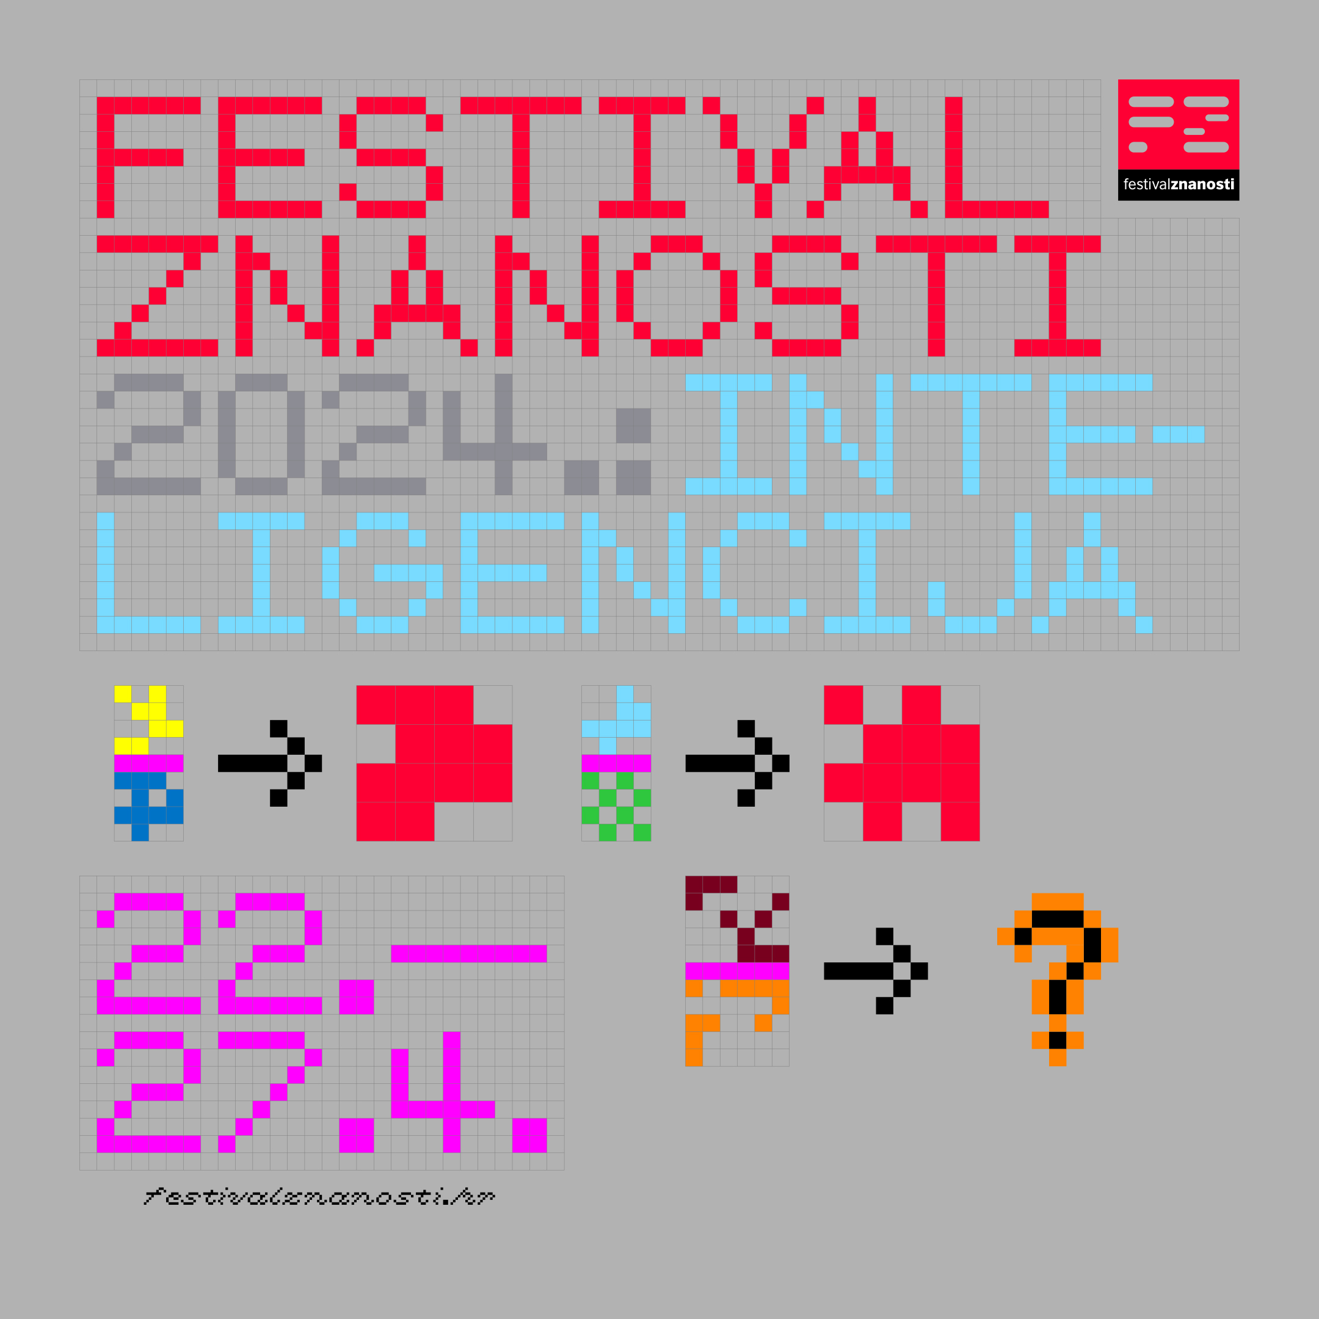
Praktična inteligencija
Voditelj i suradnici:
Marijana Gudić, prof.
Marijana Bandić Buljan, prof.

Slide 2
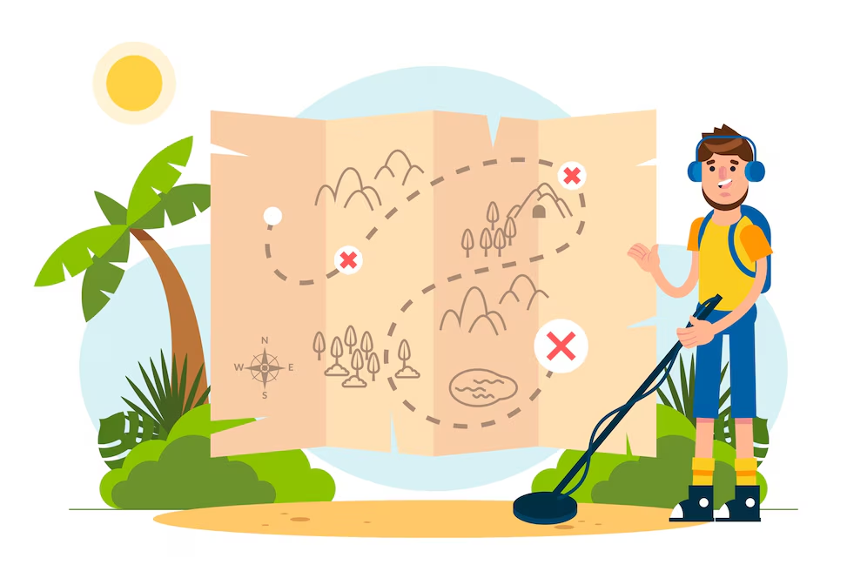
Praktična inteligencija sposobnost je korištenja vlastite inteligencije u svakodnevnom životu i primjene zdravorazumskog razmišljanja u složenim, praktičnim situacijama. Ovaj oblik inteligencije može biti koristan u raznim situacijama, a njegovo razvijanje može olakšati promjenu karijere, stjecanje novih vještina, učenje novih stvari i učinkovitiju komunikaciju s drugima.
Practical intelligence is the ability to use one's own intelligence in everyday life and to apply common sense thinking in complex, practical situations. This form of intelligence can be useful in a variety of situations, and developing it can make it easier to change careers, acquire new skills, learn new things, and communicate more effectively with others.

Slide 3
Razlikuje se od akademske inteligencije, koja se sastoji od intelektualnih vještina koje su potrebne za postizanje uspjeha u akademskom okruženju. Pojedinci koji su akademski inteligentni često se ističu u prisjećanju teorija i donošenju akademskih prosudbi, dok pojedinci koji imaju visoku praktičnu inteligenciju obično se ističu u rješavanju stvarnih, praktičnih problema.
It differs from academic intelligence, which consists of the intellectual skills needed to succeed in an academic setting. Individuals who are academically intelligent often excel at recalling theories and making academic judgments, while individuals who have high practical intelligence tend to excel at solving real-world, practical problems.

Slide 4
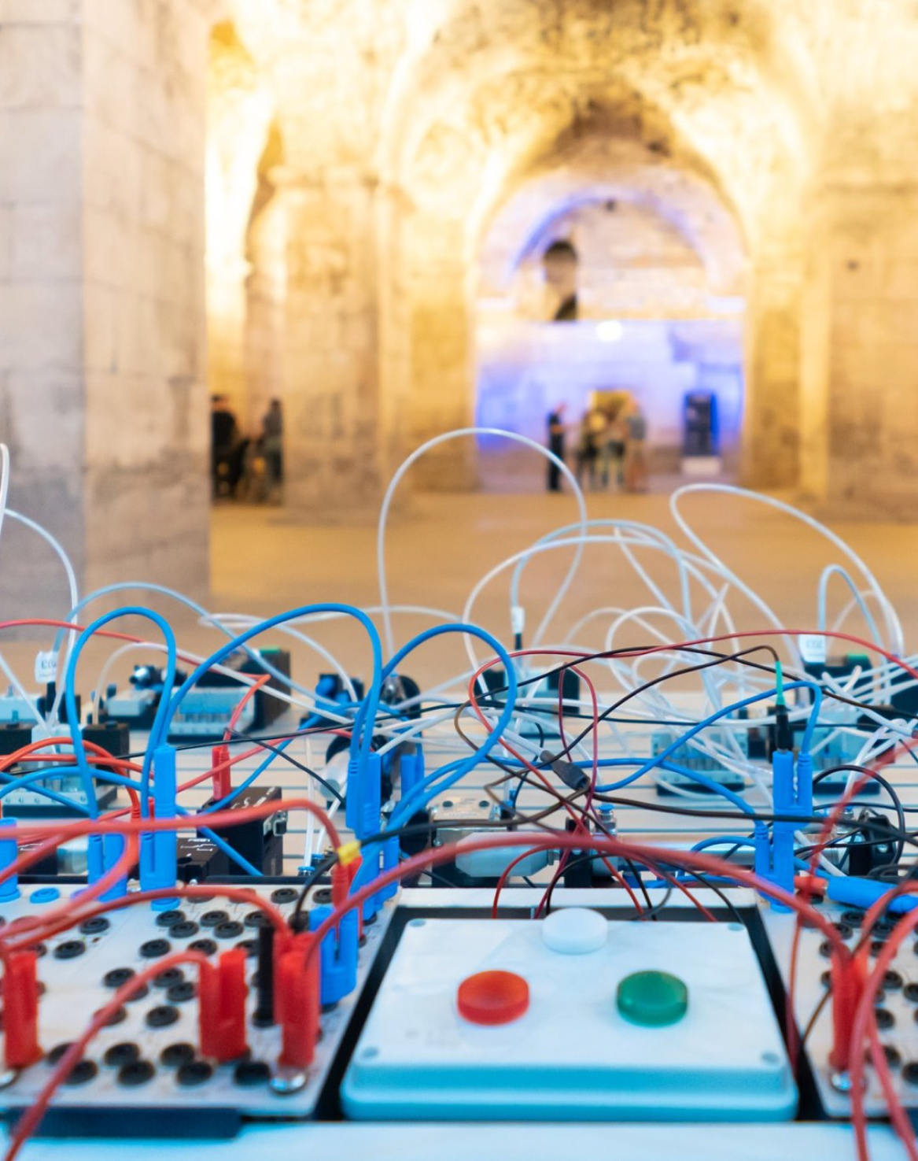
Posjedovanje visoke praktične inteligencije znači da je osoba sposobna brzo rješavati probleme i samouvjereno se suočavati s novim izazovima.
Possessing high practical intelligence means that a person is able to solve problems quickly and confidently face new challenges.

Slide 5
Održivost resursa našeg planeta u konačnici ovisi o našem djelovanju kao građana. Koliko vozimo, što jedemo, imamo li kućne ljubimce i recikliramo li; sve su to pojedinačne radnje koje utječu na održivost Zemljinih resursa.
Kao poticaj za održivi način života izradit će:
voštane krpice koje zamjenjuju plastične vrećice
kugle za kupanje od sastojaka iz kuhinje
melem (labelo) za usne od prirodnih sastojaka
The sustainability of our planet's resources ultimately depends on our actions as citizens. How much we drive, what we eat, whether we have pets and whether we recycle; these are all individual actions that affect the sustainability of Earth's resources.
As an incentive for a sustainable lifestyle, they will create:
- beeswax wraps that replace plastic bags
- bath bombs made from ingredients from the kitchen
- lip balm (labelo) made from natural ingredients

Slide 6
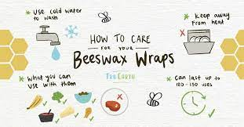
Beeswax wraps – voštane krpice
The beeswax wrap is made of natural cotton fabric covered with natural beeswax.
It may also contain jojoba oil, coconut oil or pine gum rosin. Because of these natural ingredients, beeswax wraps are breathable, so food covered with such linen breathes. In addition, beeswax and jojoba oil give the canvas an antibacterial effect, so the food stays fresh longer.
Voštane krpice izrađene su od prirodne pamučne tkanine prekrivene prirodnim pčelinjim voskom.
Može sadržavati ulje jojobe, kokosovo ulje ili borovu smolu. Zbog ovih prirodnih sastojaka one propuštaju zrak, pa hrana prekrivena takvim platnom diše. Osim toga, pčelinji vosak i ulje jojobe/kokosa daju voštanoj krpici antibakterijski učinak pa hrana dulje ostaje svježa.

Slide 7
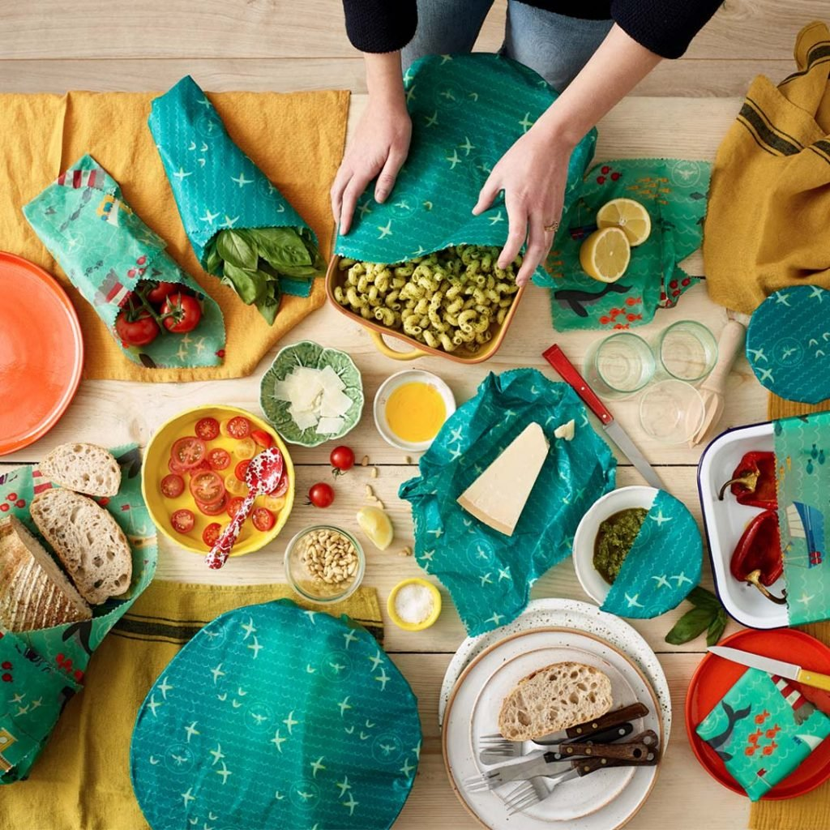
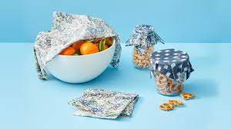
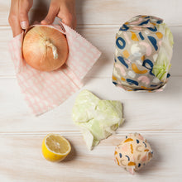

Slide 8
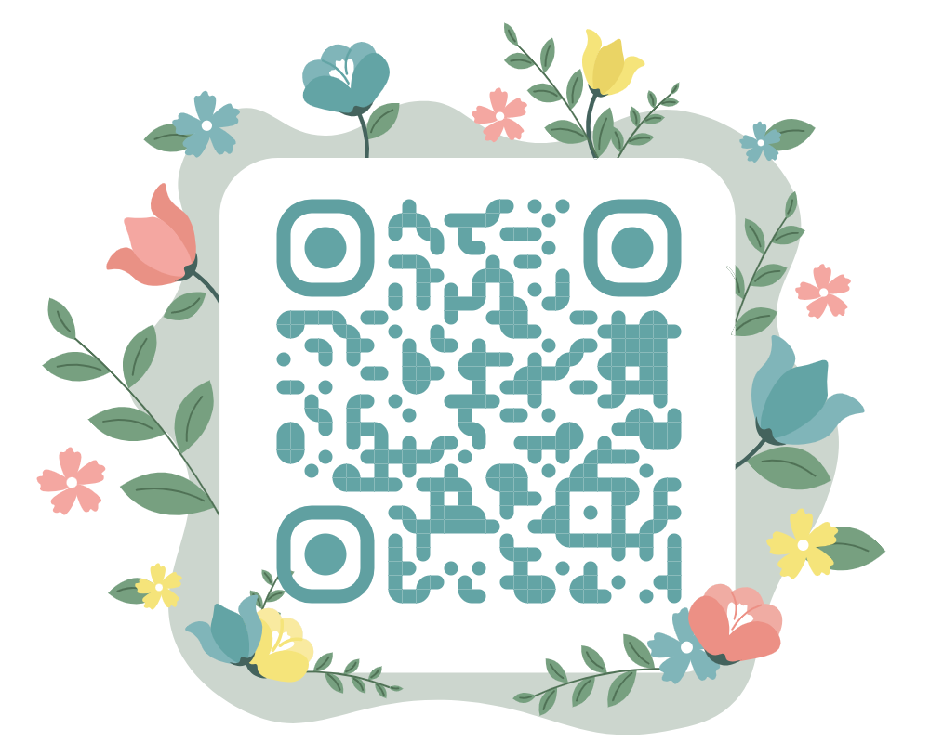
RADIONICE - WORKSHOPS
Upute za izradu proizvoda nalaze se na stolovima. Pažljivo pročitajte upute!
Instructions for making the products are on the tables. Read the instructions carefully!
- beeswax wraps
bath bombs
lip balm
Izrada voštanih krpica
Izrada kugli za kupanje
Izrada melema za usne
Take photos of your products and post photos
on Padlet (QR code or link) below
Fotografirajte svoje proizvode i stavite fotografije na Padlet (QR code ili link)
https://padlet.com/marijana_gudic/23_04_2024

Slide 9
Hvala na pažnji!
marijana.gudic@skole.hr
marijana.bandic@skole.hr
Osnovna škola kraljice Jelene, Solin
2024.

